Slide 1

Pla Director de Salut Mental i Addiccions
Comissió d’Estudi Salut Mental
Parlament de Catalunya
23 de setembre 2022

Slide 2
ORGANITZACIÓ ACTUAL
Pla Director de Salut Mental i Addiccions
Operativització de les accions ja definides en les Estratègies 2017-2020, en el Pla de Salut 2021-2025, i de les accions prioritzades en aquesta legislatura, amb un increment pressupostari però també amb noves maneres de fer
VOLUNTAT DE CANVI
Implicació i participació activa del conjunt d’agents de la Salut Mental i les Addiccions per a l’impuls del model comunitari, amb valors nuclears com l’equitat, la transparència i l’avaluació dels resultats
EQUIP PdSMiA
Equip directiu
Equip tècnic
i suport administratiu
Equip col·laboradors/es per àmbits estratègics

Slide 3
ÀMBITS DE DESENVOLUPAMENT ESTRATÈGIC
PREVENCIÓ I PROMOCIÓ DE LA SALUT MENTAL
ACCIÓ INTERDEPARTAMENTAL
PLA PREVENCIÓ CONDUCTA SUÏCIDA
RECONVERSIÓ LLARGA ESTADA PSIQUIÀTRICA
ATENCIÓ INFANTIL I JUVENIL
ECAP – SISTEMES D’INFORMACIÓ – MAPA SANITARI
ATENCIÓ PRIMÀRIA
ATENCIÓ A LES ADDICCIONS
ALTERNATIVES A L’HOSPITALITZACIÓ
TRASTORN DE LA CONDUCTA ALIMENTÀRIA
ATENCIÓ INTEGRADA SANITÀRIA I SOCIAL
SALUT MENTAL PENITENCIÀRIA
PARTICIPACIÓ EN PRIMERA PERSONA

Slide 4
Línies prioritàries
d’actuació 2022-2023
Desplegament PLAPRESC
Atenció casos d’elevada complexitat
Atenció a la crisi infantil i juvenil en els CSMIJ
Millora de l’atenció als TCA
Reconversió llarga estada psiquiàtrica
Enfortiment Programes de Col·laboració amb l’Atenció Primària
Alternatives a l’hospitalització
Participació en primera persona

Slide 5
Desplegament PLAPRESC
S/
Suport telefònic 061
Utilització del 061 com a telèfon professional d’atenció per l’atenció i prevenció
de les conductes suïcides a Catalunya
Millora del Codi Risc Suïcidi (CRS)
Per tal de millorar la detecció i la intervenció precoç
Creació d’un registre de casos a través del Conveni de col·laboració amb l’Institut de Medicina Legal i Ciències Forenses de Catalunya (IMELCFC)
(Observatori del Suïcidi de Catalunya)
Creació de la Comissió Interdepartamental de Seguiment del PLAPRESC
Programa de Formació en l’entorn educatiu / Elaboració de la Guia per a l’abordatge de la conducta suïcida i la conducta autolesiva en els centres educatius amb el Departament d’Educació
Campanya de prevenció de la conducta suïcida

Slide 6






Taula Salut Mental
061/Salut Respon
PSICOLOGIA
INFERMERIA
PSIQUIATRIA
RESOLUCIÓ
No derivació
Atenció primària
CSMA/CSMIJ
CAS
CUAP
Hospital
Activació del CRS
Demanda
SISCAT
ACTIVACIÓ RECURS
+
VALORACIÓ P0
20 Juny-18 Setembre
2953 consultes de salut mental de les quals 2269 han estat ateses per la taula de salut mental
43% trucades s’han atès en horari nocturn (de 20h a 8 hores) i 61% eren dones

Slide 7
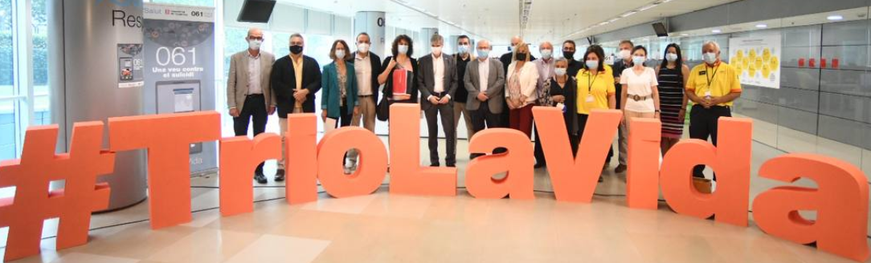

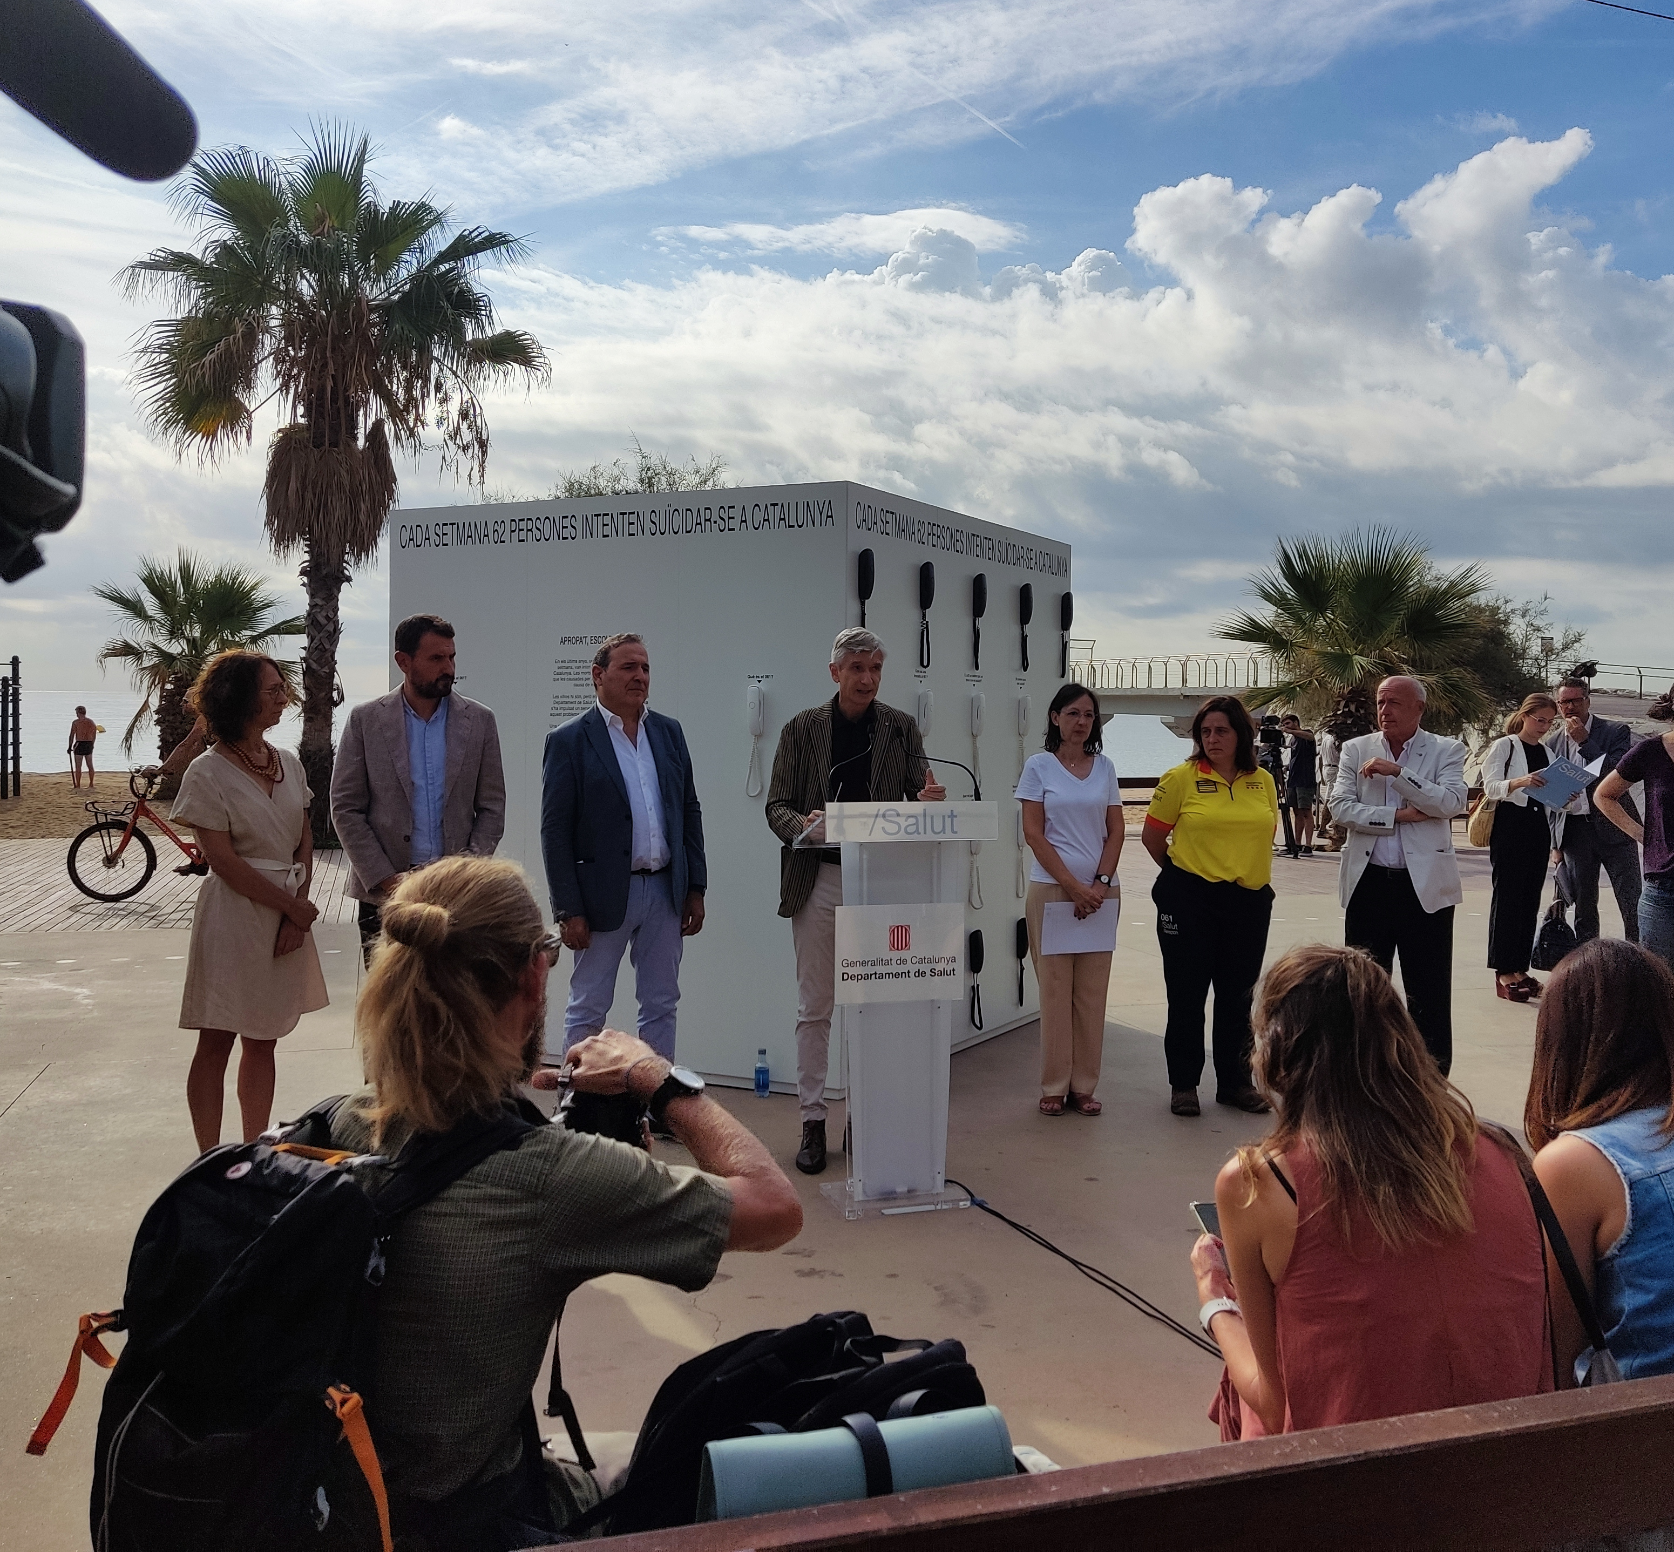


CAMPANYA A DE PREVENCIÓ DEL SUÏCIDI A CATALUNYA (PLAPRESC 2021-2025)
Dilluns 20 de juny 2022
Dilluns 21 de setembre 2022
Divendres 9 de setembre 2022

Slide 8
Atenció casos d’elevada complexitat
Equips Guia
Equips multidisciplinaris especialitzats (Psiquiatria, Psicologia Clínica, Infermeria de SM i Treball Social) per donar resposta i gestionar els casos d’elevada complexitat en població jove (12 a 25 anys).
L’objectiu principal és aconseguir una atenció més eficaç en la millora clínica i de la qualitat de vida de les persones ateses i les seves famílies, amb la participació coordinada dels agents implicats en els diferents àmbits (sanitari, social, educatiu, judicial, ...).
Es fonamenta en el treball proactiu de proximitat en el territori i la creació d’unes estructures de gestió i coordinació de casos (Comissions: Interdepartamental, Estratègica-Territorial i Tècnic-Operativa), per dur a terme un abordatge integrat.

Slide 9
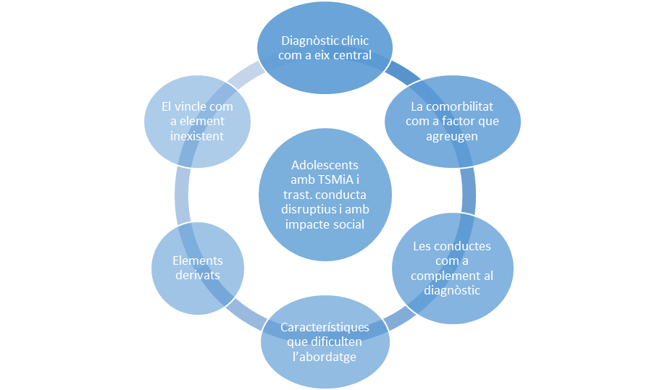
Desplegament Equips Guia
S/
Població diana i diagnòstic clínic
Adolescents i joves, de 12 a 25 anys, amb TSMiA i trastorn de conducta disruptius i amb impacte social.
DIAGNÒSTICS AMB CRITERIS INCLUSIÓ
Trastorn de conducta amb impacte social
Trastorn de conducta i consum de substàncies
Trastorn de l’espectre alcohòlic-fetal
Trastorn de l’espectre de l’autisme
TDAH sever
Trastorn depressiu greu
Trastorn límit de la personalitat
Trets de personalitat dissocial (inf-juv)
Trastorn afectiu bipolar
Trastorn psicòtic

Slide 10
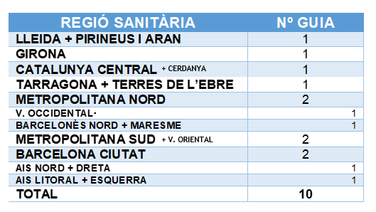
Desplegament Equips Guia
S/
Agrupació territorial i activitat
Des de novembre 2021 – fins a setembre 2022
Casos derivats: 211
Casos actualment en tractament: 131
13,1 persones ateses per cada Equip Guia

Slide 11

Atenció a la crisi infantojuvenil
S/
Impacte de la pandèmia especialment punyent en població adolescent i joves
(Trastorns conductuals; TCA; intents de suïcidi)
Millora de l’accessibilitat i seguiment intensiu dels nous casos detectats
Atenció proactiva en l’entorn de la persona atesa, amb treball conjunt
amb la família
Metodologia d’intervenció ben seqüenciada (crisi; post-crisi)
Contractació nous perfils professionals i canvi en les pràctiques del CSMIJ

Slide 12
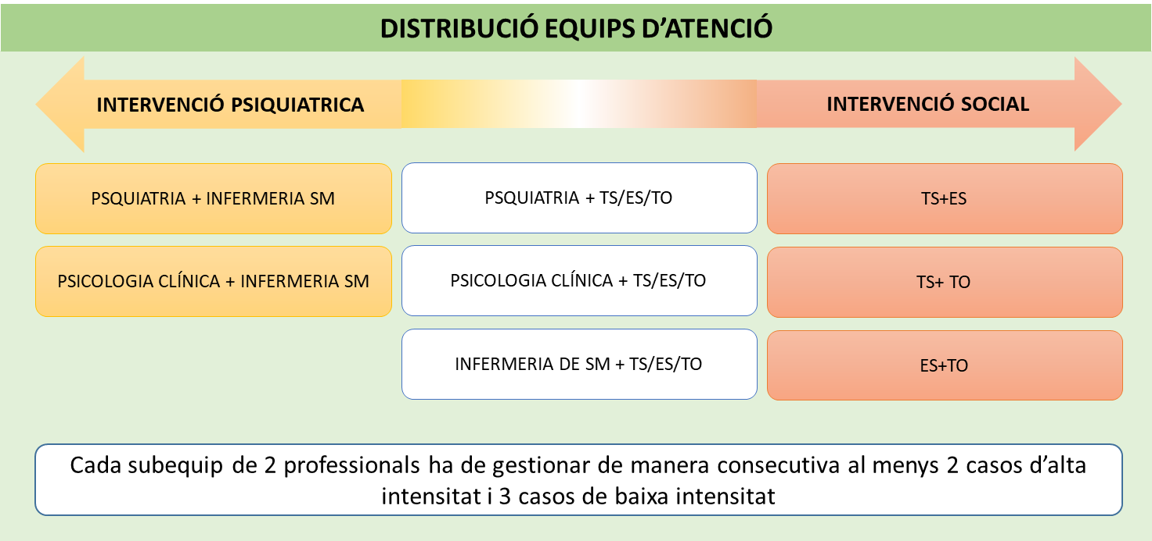
Diagrama d’intervenció
Duració atenció: 8 -12 setmanes
Atenció crisi
Seguiment Post-crisi
Atenció ràpida
Tractament intensiu
Procediments terapèutics específics
Intervenció acotada
en el temps

Slide 13
Desplegament 2022-2023
Desplegament territorial progressiu en la totalitat de CSMIJ de Catalunya, segons els següents criteris de priorització:
Disponibilitat de llits d’hospitalització infantil i juvenil per CSMIJ de referència
Número de primeres visites de cada CSMIJ
Diagnòstics prevalent a l’alta de les urgències hospitalàries assignades al CSMIJ de referència
Indicador socioeconòmic
Primer semestre 2022
Implementació en 12 CSMIJ (5 durant el mes de maig, 7 fins a finals de juny)
CSMIJ Sabadell, CSMIJ Badalona II, CSMIJ Lleida, CSMIJ Cornellà, CSMIJ Amposta
CSMIJ L’Hospitalet, CSMIJ Sant Martí, CSMIJ Sta. Coloma Gramenet, CSMIJ Alt Empordà,
CSMIJ Sants-Montjuïc, CSMIJ Bages, CSMIJ Vendrell
Segon semestre 2022
Incorporació del programa a 14 CSMIJ
Any 2023
Finalització del desplegament territorial en els 26 CSMIJ de Catalunya

Slide 14
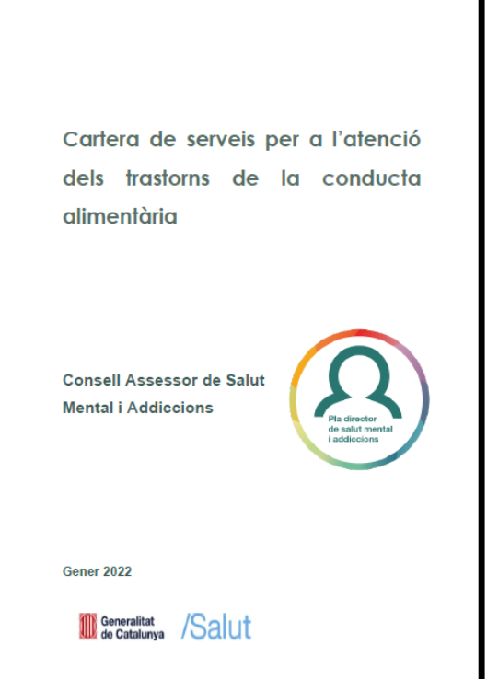
Millora de l’atenció als TCA
S/
1
Formació professionals de l’Atenció Primària especialitzada (CSMIJ, CSMA, CAS)
2
Augment de places d’Hospitalització parcial (Hospital de Dia Adolescents i Adults)
3
Enfortiment de les UTCA
4
Dimensionar necessitats d’hospitalització especialitzada
Atenció Primària
Detecció
CSMA/
CSMIJ
Cribratge/
Intervenció
UTCA/ H Dia
Intensitat
Hosp TCA
Complexitat

Slide 15
RECONVERSIÓ LLARGA ESTADA PSIQUIÀTRICA
Marc internacional: Recomanacions tancament llarga estada hospitalària
  La Convenció sobre els Drets de les Persones amb Discapacitat (ONU, 2006)
  “Guidance document on Mental Health, Human Rights and Legislation” (WHO. Pendent d’aprovar)
  Transition from Institutional Care to Community-Based Services in 27 EU Member States: Final report. (Šiška, J. & Beadle-Brown, J. (2020). Research report for the European Expert Group on Transition from Institutional to Community-based Care.
Taxa de llits més alt Europa occidental:
  2090 llits contractats de MiLLE. Taxa 23,9 llits per 100.000 habitants.

Slide 16
EL PROCÉS DE RECONVERSIÓ DE LA LLARGA ESTADA PSIQUIÀTRICA
La reconversió se fonamenta en la transformació del funcionament dels recursos d'atenció a la salut mental actuals, per poder atendre en la comunitat a les persones amb condició de complexitat en salut mental, amb l’objectiu d’afavorir el seu procés de recuperació i el seu projecte de vida
CREACIÓ UNITAT FUNCIONAL DE RECUPERACIÓ I PROJECTE DE VIDA
Transició a la comunitat Pacients
Revisió i millora de la Cartera de Serveis de Rehabilitació Intensiva
ELEMENTS CLAU DE LA RECONVERSIÓ
CONTINUÏTAT ASSISTENCIAL
TRANSFORMACIÓ DE RECURSOS
ALINEACIÓ AMB CONJUNT D’AGENTS DEL SECTOR

Slide 17
ENFORTIMENT PROGRAMES DE COL·LABORACIÓ AMB LA PRIMÀRIA SANITÀRIA
Model esglaonat de procediments terapèutics en l’atenció a les persones amb problemes de salut mental per millorar l’eficiència i capacitat resolutiva
Detectar i atendre de forma no medicalitzada problemes de la vida
Desenvolupar intervencions preventives
Detectar, orientar i tractar de forma integrada a primària els problemes de salut mental i addiccions de baixa complexitat
Millorar la formació dels professionals per l’abordatge dels problemes de salut mental i addiccions
Optimitzar la coordinació entre els equips d’AP i els equips especialitzats

Slide 18
RECOMANACIONS SOBRE ELS PROCEDIMENTS TERAPEUTICS EN L’ATENCIÓ PRIMÀRIA
Model esglaonat de les intervencions
Programa de col·laboració de salut mental amb l’atenció primària de salut
Interconsulta de AP
a SM
Cribratge, orientació diagnòstica i recomanacions de SM
Situacions de malestar emocional i trastorns adaptatius lleus: Intervenció psicoterapèutica individual i grupal
Intervenció individual i grupal especialitzada pels als trastorns mentals comuns
Quart Nivell
Tercer Nivell
Segon Nivell
Primer Nivell
ENTREVISTA
MOTIVACIONAL
TERAPIA BREU ESTRATÈGICA
GRUPS TRANSDIAGNOSTICS DE BARLOW

Slide 19
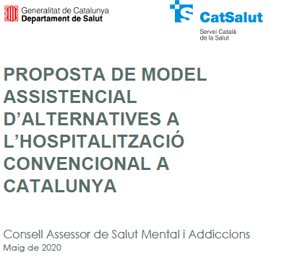
ALTERNATIVES A L’HOSPITALITZACIÓ
Revisió cartera de servei Hospitals de Dia
Hospital de Dia com una alternativa a l'hospitalització convencional
Hospital de Dia com a dispositiu d'elecció per a procediments terapèutics específics
Increment programes modalitats HaD / ADI segons model organitzatiu
en base territorial
Hospitalització a Domicili
Alta intensitat: Diària, inclòs festius
Atenció 7x24h.
Estància mitjana 3-4 setmanes
Atenció a Domicili Intensiva
Intensitat mitjana: 3-4 cops/setmana,
caps de setmana variable (atenció telefònica)
Estància mitjana 3 mesos

Slide 20
Participació en primera persona
S/
Atenció basada en drets
  Quality Rigths (OMS)
  Planificació Decisions Anticipades
Implementació de la figura del suport entre iguals dins els equips assistencials
  Formació i capacitació en competències
  Reconeixement professional

